Slide 1
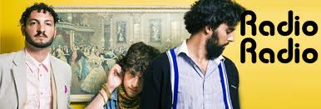

Slide 2
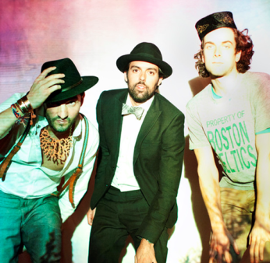
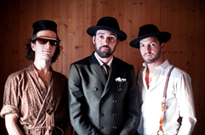
Biographie
Groupe de musique de rap hip-hop électro qui chante et rap en français acadien et en chiac.
Membres du groupe
Alexandre Arthur Bilodeau (N-E)
Gabriel Louis Bernard Malenfant (N-B)
Jacques Alphonse Doucet (N-E)
Ses produits dans des nombreux festivals au Québec, en France, en Belgique et en Suisse

Slide 3
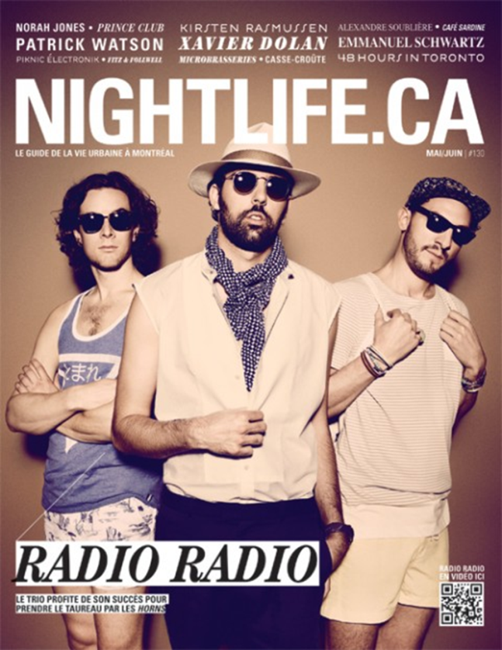
Prix
Ils ont remporté plusieurs prix
le prix Miroir Musique urbaine et actuelle du Festival d'été de Québec
2010-2011 révélations Radio-Canada
2008 révélation de l'année du Gala de l'ADISQ

Slide 4
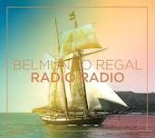
Discographie
2007 : Télé Télé
2008 : Cliché hot
2010 : Belmundo Regal
2012 : Havre de Grâce

Slide 5
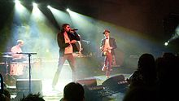
Bibliographie
http://fr.wikipedia.org/wiki/Radio_Radio
http://www.laradioradio.com

